Slide 1

网络安全课程设计答辩
汇报人：MTX
2024-11-29

Slide 2


前期工作
规则过滤和维护
默认动作
连接管理和状态检测
NAT转换
目 录
CATALOGUE

Slide 3

前期工作
01

Slide 4
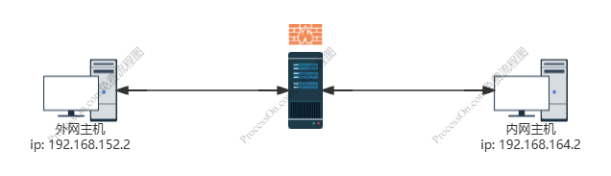
前置工作
PLEASE ENTER THE TOPIC
1
配置网卡，分配ip
前期工作
01
2
开启防火墙转发功能，清除转发表
sudo sysctl net.ipv4.ip_forward=1
sudo iptables –F
sudo iptables –P FORWARD ACCEPT

Slide 5


Slide 6
规则过滤和维护
02

Slide 7

Notes:
默认规则是drop，ping不通；然后添加规则，ping成功

Slide 8

Notes:
日志记录

Slide 9

Notes:
添加规则tcp，udp

Slide 10
默认动作设置策略
03

Slide 11
Notes:
默认规则是drop，ping不通

Slide 12
连接管理和状态检测
04

Slide 13
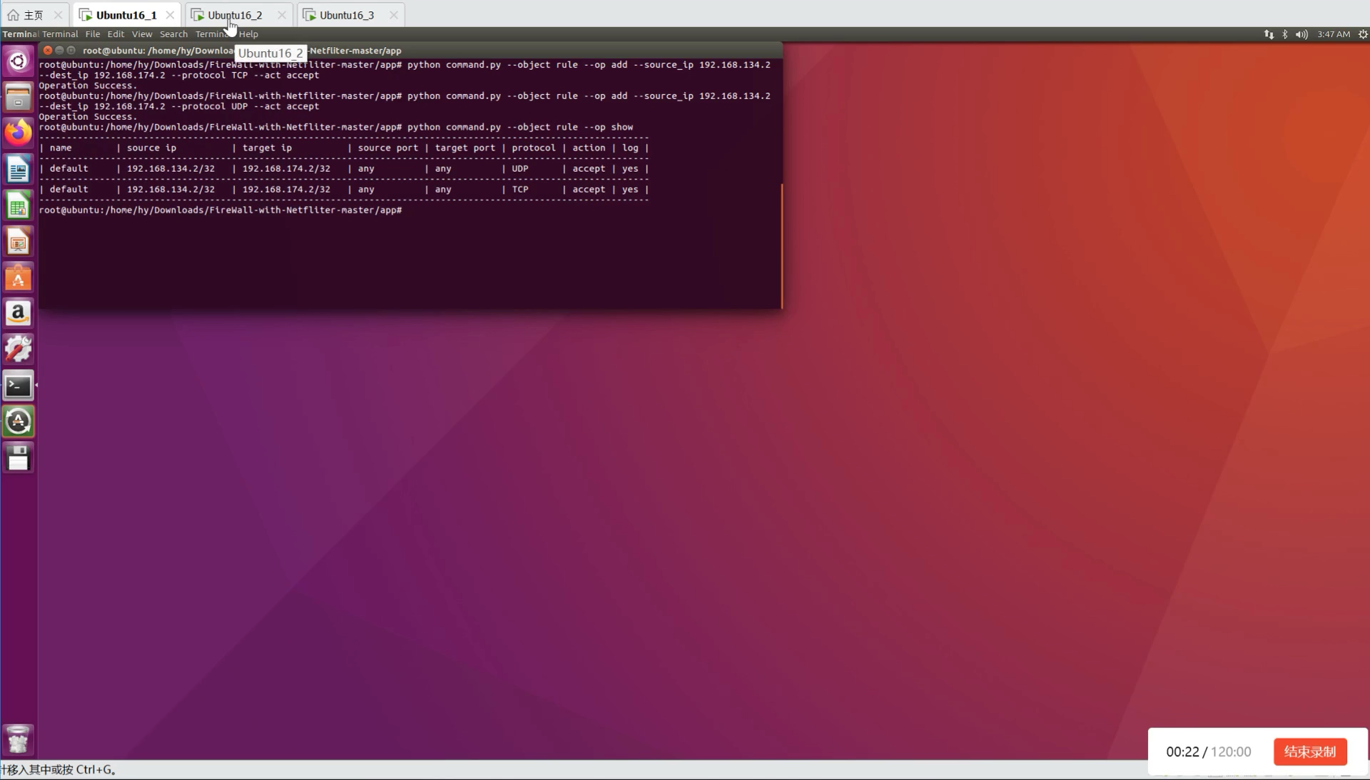

Slide 14
NAT转换
05

Slide 15

Notes:
内网174.2映射为134.3

Slide 16

THANKS
感谢观看

